Slide 1
Android应用程序进程管理
罗升阳
http://weibo.com/shengyangluo
http://blog.csdn.net/luoshengyang

Slide 2
About Me
《老罗的Android之旅》博客作者
《Android系统源代码情景分析》书籍作者
博客：http://blog.csdn.net/Luoshengyang
微博：http://weibo.com/shengyangluo

Slide 3
Agenda
Android系统启动概述
Zygote进程启动过程分析
System Server进程启动过程分析
Android应用程序进程启动过程分析
Android应用程序进程回收机制

Slide 4
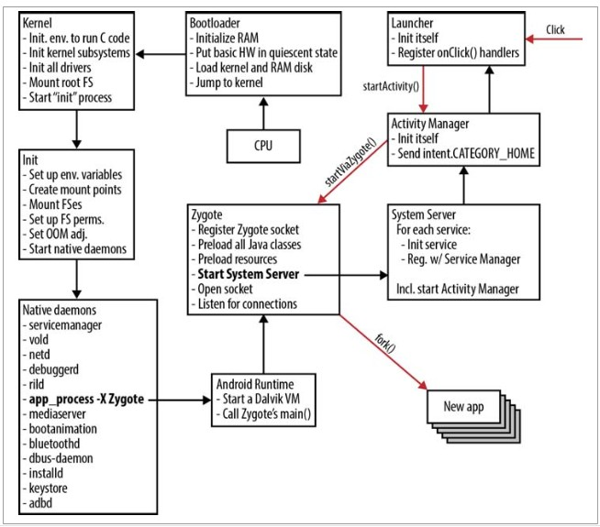
Android系统启动概述

Slide 5
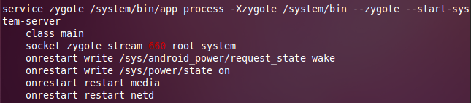
Zygote进程启动过程分析
Zygote进程由Init进程启动
加载文件：/system/app_process
--start-system-server：启动System Server进程
创建名称为zygote的socket：用来和ActivityManagerService通信

Slide 6
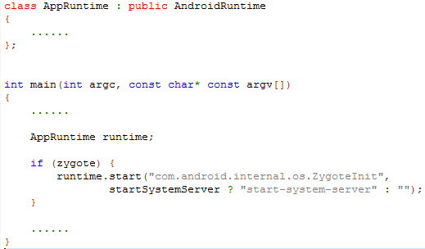
Zygote进程启动过程分析(续)
app_process

Slide 7
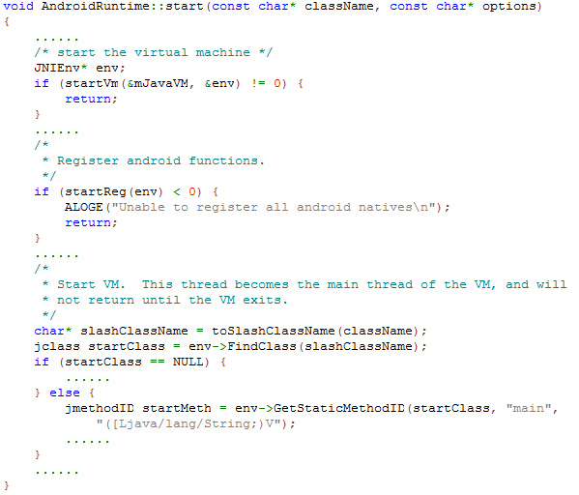
Zygote进程启动过程分析(续)
AndroidRuntime::start

Slide 8
Zygote进程启动过程分析(续)
启动Dalvik虚拟机
创建一个Dalvik虚拟机实例
加载Java核心类及其JNI方法
初始化主线程的JNI环境
加载部分Android核心类及其JNI方法
android.os.*
android.graphics.*
android.opengl.*
android.hardware.*
android.media.*
……

Slide 9
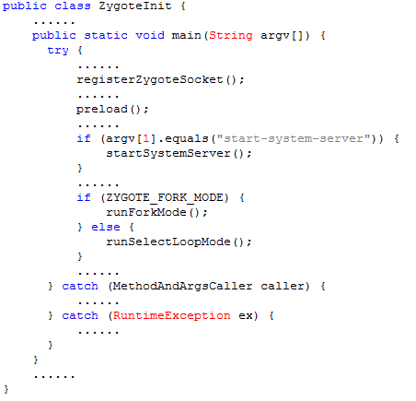
Zygote进程启动过程分析(续)
ZygoteInit.main

Slide 10
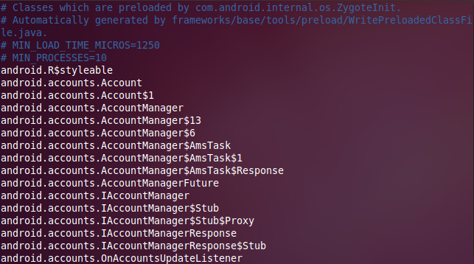
Zygote进程启动过程分析(续)
Preload Classes
参考frameworks/base/preloaded-classes文件
android.accounts.*
android.app.*
android.view.*
……

Slide 11
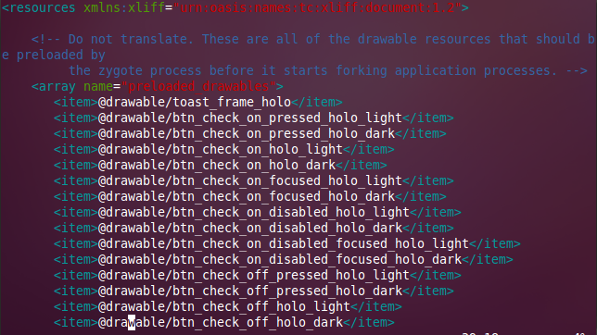
Zygote进程启动过程分析(续)
Preload Drawables
参考frameworks/base/core/res/res/values$/arrays.xml文件
@drawable/toast_frame_holo
@drawable/btn_check_on_pressed_holo_light
@drawable/btn_check_on_pressed_holo_dark
……

Slide 12
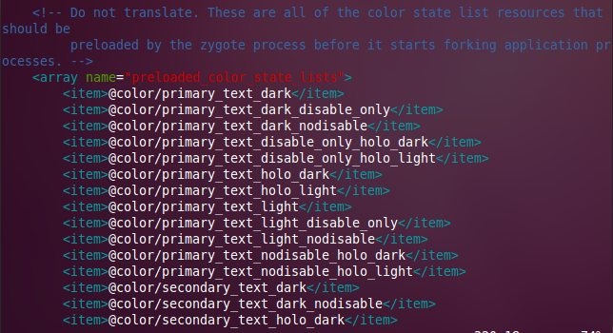
Zygote进程启动过程分析(续)
Preload Color State List
参考frameworks/base/core/res/res/values$/arrays.xml文件
@color/primary_text_dark
@color/primary_text_dark_disable_only
@color/primary_text_dark_nodisable
……

Slide 13
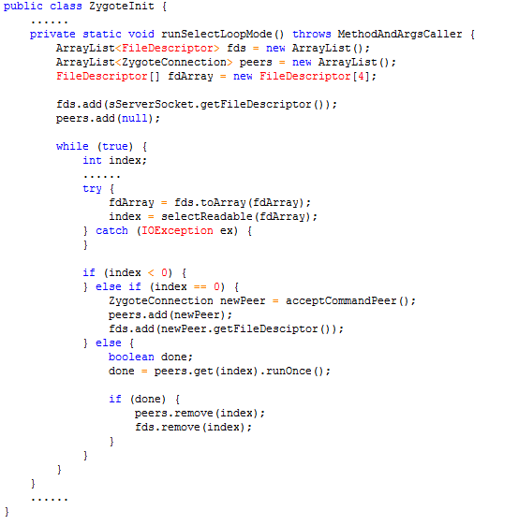
Zygote进程启动过程分析(续)
runSelectLoopMode

Slide 14
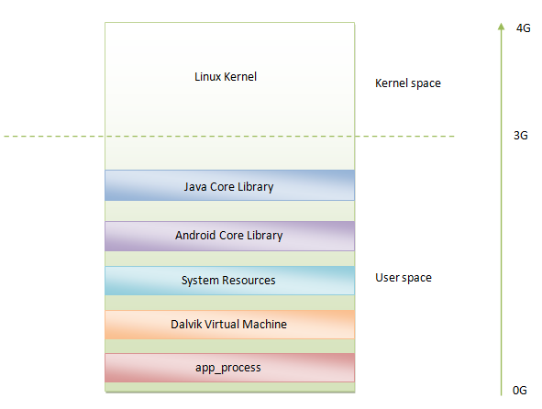
Zygote进程启动过程分析(续)
Zygote进程启动完成后的地址空间

Slide 15
System Server进程启动过程分析
Zygote在启动的过程中创建System Server进程

Slide 16
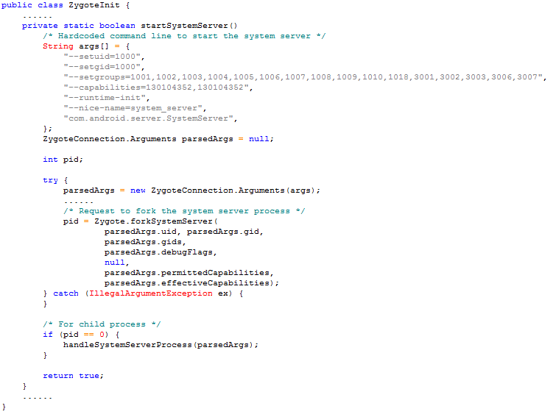
System Server进程启动过程分析(续)
startSystemServer
Notes:
用户组ID定义参考system/core/include/private/android_filesystem_config.h
Capability权限定义参考kernel/goldfish/include/linux/capability.h

Slide 17
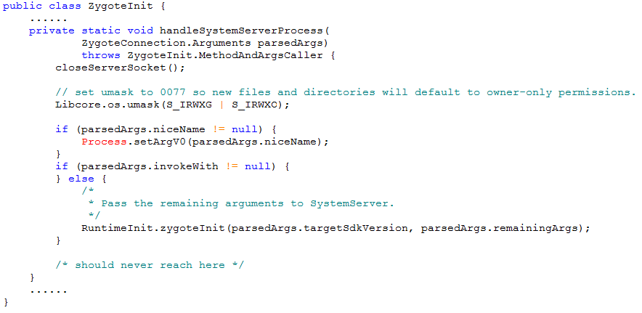
System Server进程启动过程分析(续)
handleSystemServerProcess

Slide 18
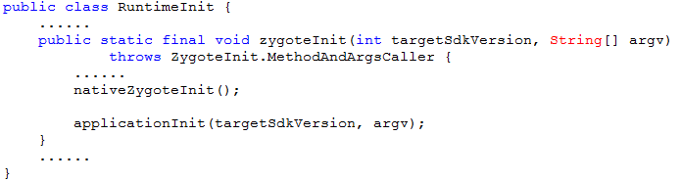
System Server进程启动过程分析(续)
RuntimeInit.zygoteInit

Slide 19
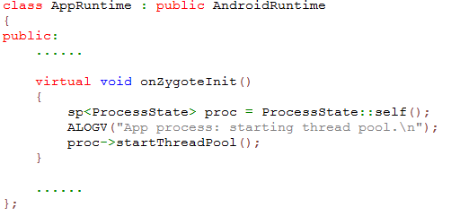
System Server进程启动过程分析(续)
nativeZygoteInit--启动Binder线程池

Slide 20
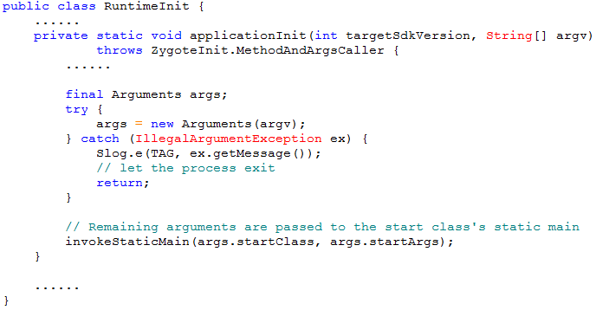
System Server进程启动过程分析(续)
applicationInit—调用SystemServer.main

Slide 21
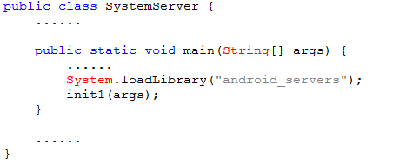
System Server进程启动过程分析(续)
SystemServer.main

Slide 22
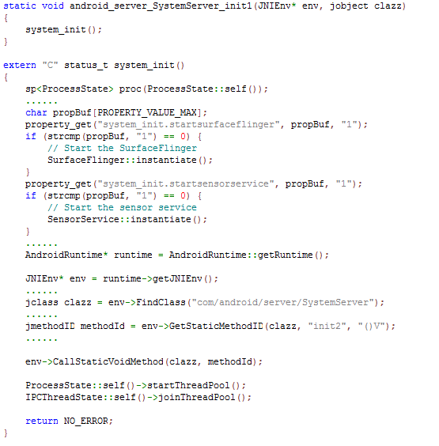
System Server进程启动过程分析(续)
Init1—启动C/C++ Rutime Framework Service

Slide 23
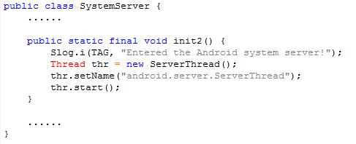
System Server进程启动过程分析(续)
Init2—启动Java Runtime Framework Service

Slide 24
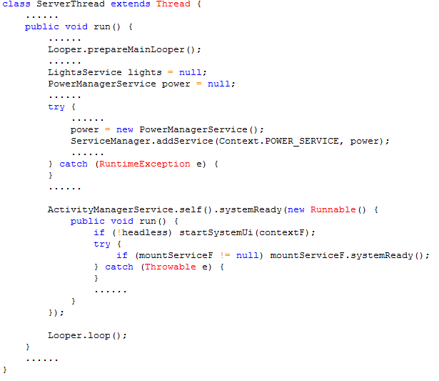
System Server进程启动过程分析(续)
ServerThread.run

Slide 25
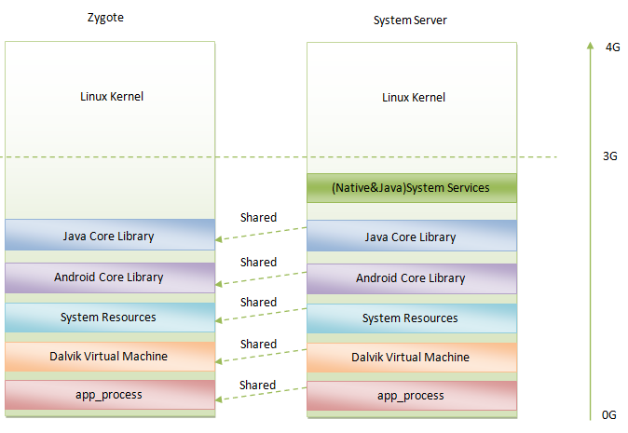
System Server进程启动过程分析(续)
System Server进程启动完成后的地址空间

Slide 26
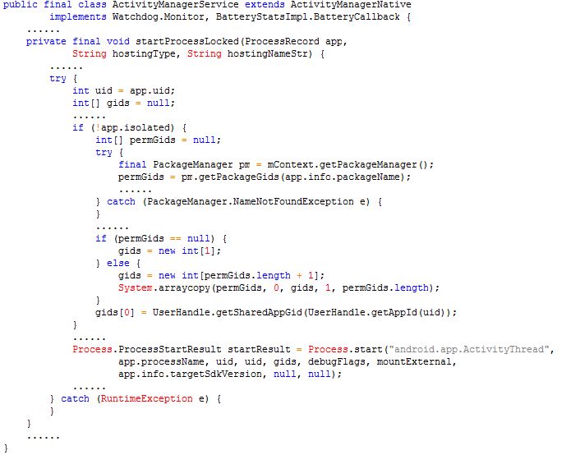
Android应用程序进程启动过程分析
ActivityManagerService.startProcessLocked

Slide 27
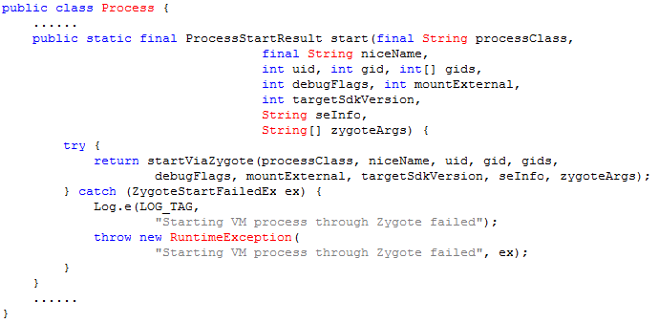
Android应用程序进程启动过程分析(续)
Process.start

Slide 28
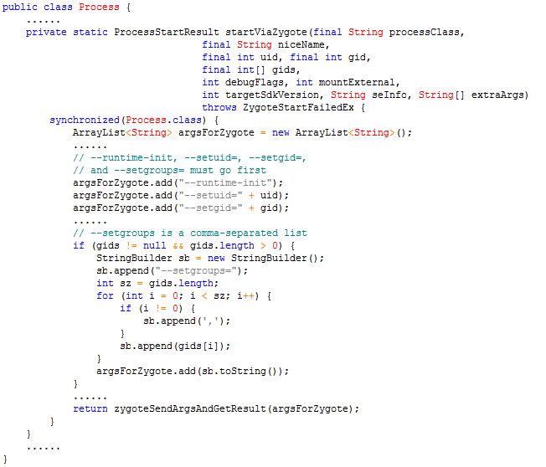
Android应用程序进程启动过程分析(续)
Process.startViaZygote

Slide 29
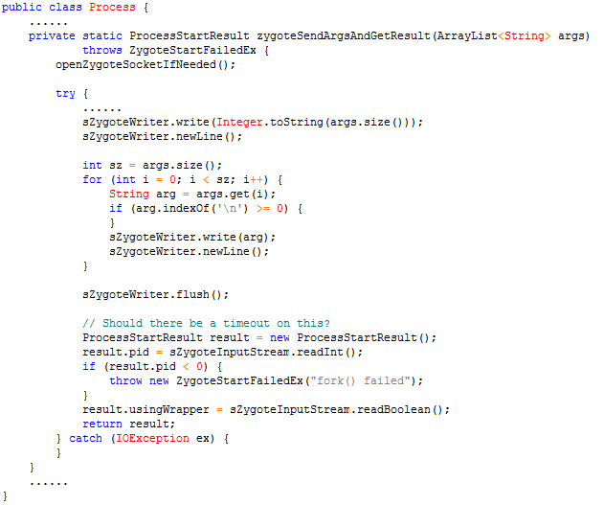
Android应用程序进程启动过程分析(续)
Process.zygoteSendArgsAndGetResult

Slide 30
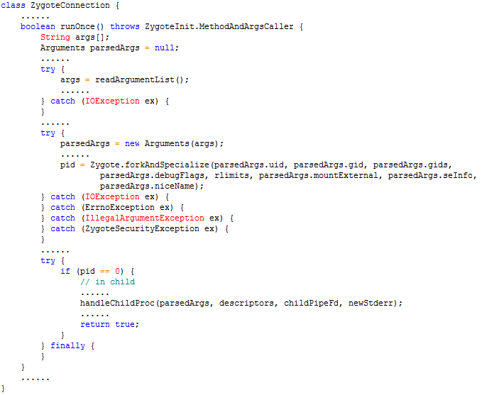
Android应用程序进程启动过程分析(续)
ZygoteConnection.runOnce

Slide 31
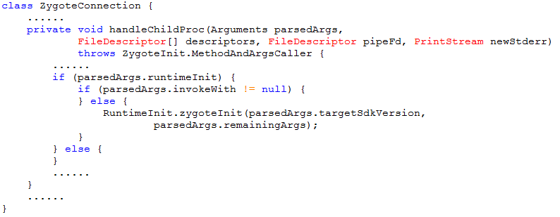
Android应用程序进程启动过程分析(续)
ZygoteConnection.handleChildProc

Slide 32
Android应用程序进程启动过程分析(续)
RuntimeInit.zygoteInit
nativeZygoteInit
applicationInit
Invoke main of ActivityThread

Slide 33
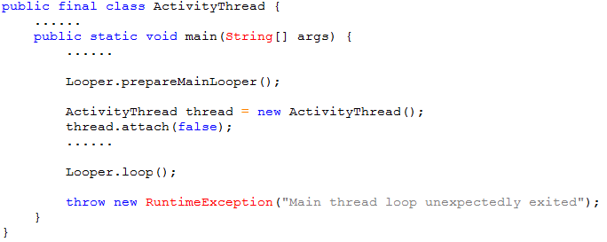
Android应用程序进程启动过程分析(续)
ActivityThread.main

Slide 34
Android应用程序进程回收机制
Linux的内存回收机制--Out of Memory Killer
每一个进程都有一个oom_adj值，取值范围[-17,15]，可以通过/proc/<pid>/oom_adj访问
每一个进程的oom_adj初始值都等于其父进程的oom_adj值
oom_adj值越小，越不容易被杀死，其中，-17表示不会被杀死
内存紧张时，OOM Killer综合进程的内存消耗量、CPU时间、存活时间和oom_adj值来决定是否要杀死一个进程来回收内存
Notes:
oom_adj值定义可以参考kernel/goldfish/include/linux/oom.h

Slide 35
Android应用程序进程回收机制(续)
Android的内存回收机制—Low Memory Killer
进程的oom_adj值由ActivityManagerService根据运行在进程里面的组件的状态来计算
进程的oom_adj值取值范围为[-16,15]， oom_adj值越小，就不容易被杀死
内存紧张时， LMK基于oom_adj值来决定是否要回收一个进程
ActivityManagerService和WindowManagerService在特定情况下也会进行进程回收

Slide 36
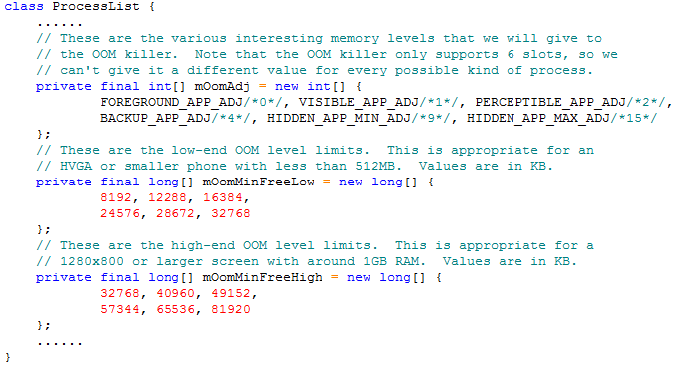
Android应用程序进程回收机制(续)
LMK的进程回收策略
当系统内存小于i时，在oom_adj值大于等于j的进程中，选择一个oom_adj值最大并且消耗内存最多的进程来回收

Slide 37
Android应用程序进程回收机制(续)
应用程序进程的oom_adj值
SYSTEM_ADJ(-16)：System Server进程
PERSISTENT_PROC_ADJ(-12)：android:persistent属性为true的系统App进程，如PhoneApp
FOREGROUND_APP_ADJ(0)：包含前台Activity的进程
VISIBLE_APP_ADJ(1)：包含可见Activity的进程
PERCEPTIBLE_APP_ADJ(2)：包含状态为Pausing、Paused、Stopping的Activity的进程，以及运行有Foreground Service的进程
HEAVY_WEIGHT_APP_ADJ(3)：重量级进程， android: cantSaveState属性为true的进程，目前还不开放
BACKUP_APP_ADJ(4)：正在执行备份操作的进程
SERVICE_ADJ(5)：最近有活动的Service进程
HOME_APP_ADJ(6)：HomeApp进程
PREVIOUS_APP_ADJ(7)：前一个App运行在的进程
SERVICE_B_ADJ(8)：SERVICE_ADJ进程数量达到一定值时，最近最不活动的Service进程
HIDDEN_APP_MIN_ADJ(9)和HIDDEN_APP_MAX_ADJ(15)：含有不可见Activity的进程，根据LRU原则赋予[9,15]中的一个值
Init进程的oom_adj值被设置为-16，由Init进程所启动的daemon和service进程的oom_adj值也等于-16
如果运行在进程A中的Content Provider或者Service被绑定到进程B，并且进程B的oom_adj值比进程A的oom_adj小，那么进程A的oom_adj值就会被设置为进程B的oom_adj值，但是不能小于FOREGROUND_APP_ADJ
Notes:
android: cantSaveState保存在ApplicationInfo中，ApplicationInfo由PackageManagerService维护，应用程序不能修改

Slide 38
Android应用程序进程回收机制(续)
ActivityManagerService在以下四种情况下会更新应用程序进程的oom_adj值，以及杀掉那些已经被卸载了的App所运行在的应用程序进程
activityStopped：停止Activity
setProcessLimit：设置进程数量限制
unregisterReceiver：注销Broadcast Receiver
finishReceiver：结束Broadcast Receiver
WindowManagerService在处理窗口的过程中发生Out Of Memroy时，也会通知ActivityManagerService杀掉那些包含有窗口的应用程序进程

Slide 39
Q&A

Slide 40
Thank You

